Slide 1

Digital_Fabrication_Studio.06
CNC milling – materials, finishes, process
Massimo Menichinelli massimo.menichinelli@aalto.fi
@openp2pdesign http://www.slideshare.net/openp2pdesign

Slide 2
Today:
* CNC Milling
* CNC, but not only Milling
* Examples
* Design techniques

Slide 3
01.
CNC Milling: computer controlled sculptures

Slide 4
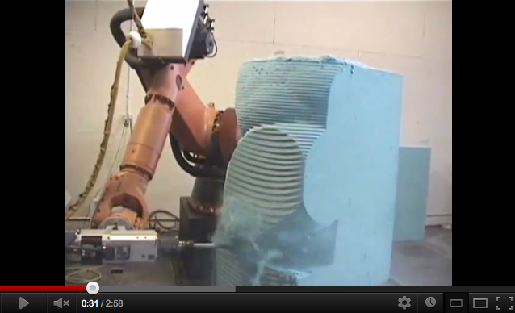
CNC milling
Sculpting (subtracting) from a block of (almost) any material.
Source: http://youtu.be/j4akxGjTbOs
Notes:
Un progetto digitale da maker, invece, riassume i due precedenti casi: si ha un controllo manuale di uno specifico materiale ma con l'aiuto di una dimensione di dati e di strumenti digitali spesso creati o modificati dallo stesso maker che permetttono un controllo ancora maggiore.

Slide 5
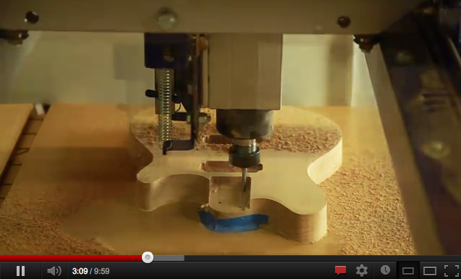
CNC routing
Routing = different technology, different speed and resistance (more suitable for wood than metal).
Source: http://youtu.be/C5tOYWfhuyM?t=50s
Notes:
Un progetto digitale da maker, invece, riassume i due precedenti casi: si ha un controllo manuale di uno specifico materiale ma con l'aiuto di una dimensione di dati e di strumenti digitali spesso creati o modificati dallo stesso maker che permetttono un controllo ancora maggiore.

Slide 6
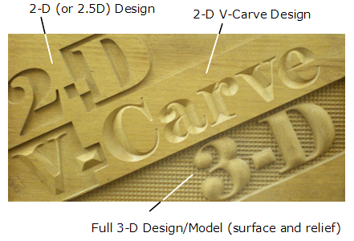
CNC milling: 2D, 2.5D or 3D ?
2D or 2-axis (only X and Y), 2.5D or 2-axis (X,Y, and up/down position), 3D or 3-axis (X,Y,Z).
Source: http://www.shopbottools.com/mProducts/3-d_work_v2.htm
Notes:
Un progetto digitale da maker, invece, riassume i due precedenti casi: si ha un controllo manuale di uno specifico materiale ma con l'aiuto di una dimensione di dati e di strumenti digitali spesso creati o modificati dallo stesso maker che permetttono un controllo ancora maggiore.

Slide 7
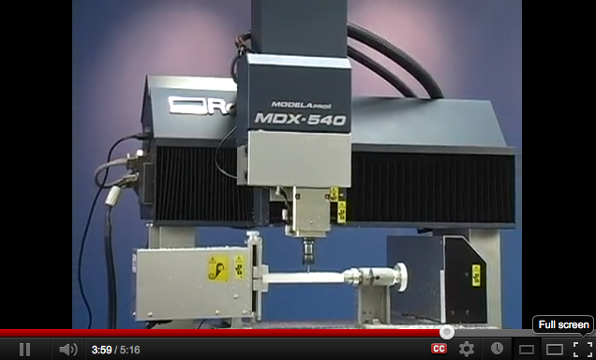
CNC milling: 4-axis
An example: Roland MDX-540 (but there's also a desktop version, the MDX-40A).
Source: http://youtu.be/ZuXF_Y97j2M
http://www.rolanddga.com/products/milling/mdx540/
Notes:
Un progetto digitale da maker, invece, riassume i due precedenti casi: si ha un controllo manuale di uno specifico materiale ma con l'aiuto di una dimensione di dati e di strumenti digitali spesso creati o modificati dallo stesso maker che permetttono un controllo ancora maggiore.

Slide 8
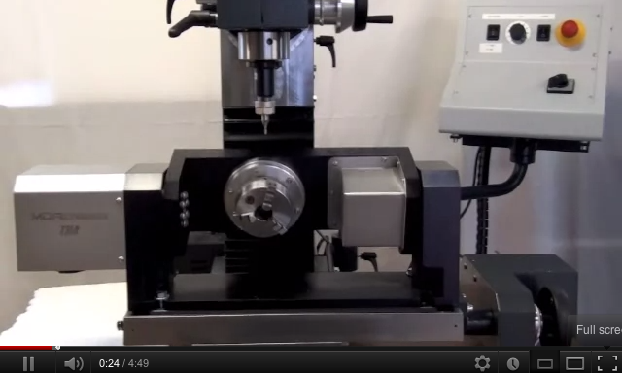
CNC milling: 5-axis
An example: TN5, a 5-Axis Milling Machine.
Source: http://youtu.be/vark2IBMGr0 http://www.mdaprecision.com/
http://www.fiveaxismachining.com/index.php/why-5-axis/ http://www.shopbottools.com/mProducts/5axis.htm
Notes:
Un progetto digitale da maker, invece, riassume i due precedenti casi: si ha un controllo manuale di uno specifico materiale ma con l'aiuto di una dimensione di dati e di strumenti digitali spesso creati o modificati dallo stesso maker che permetttono un controllo ancora maggiore.

Slide 9
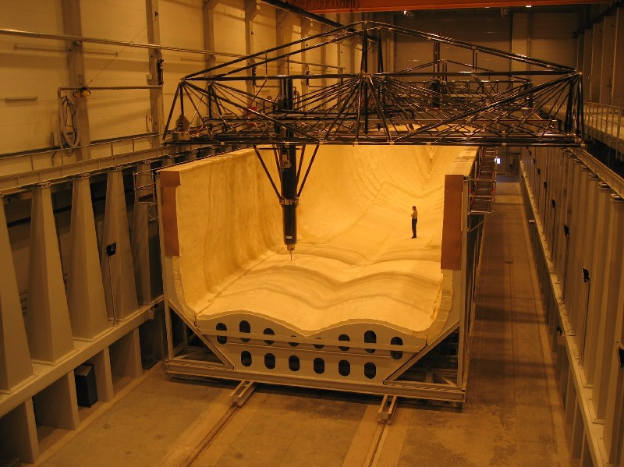
CNC milling: big size!
Meet HSM-Modal. This modular and customizable milling machine can expand into a 12.5m wide, 4m tall, and 150m long giant.
Source: http://www.wired.com/design/2012/06/cnc-mill-that-will-build-a-house/
Notes:
Un progetto digitale da maker, invece, riassume i due precedenti casi: si ha un controllo manuale di uno specifico materiale ma con l'aiuto di una dimensione di dati e di strumenti digitali spesso creati o modificati dallo stesso maker che permetttono un controllo ancora maggiore.

Slide 10
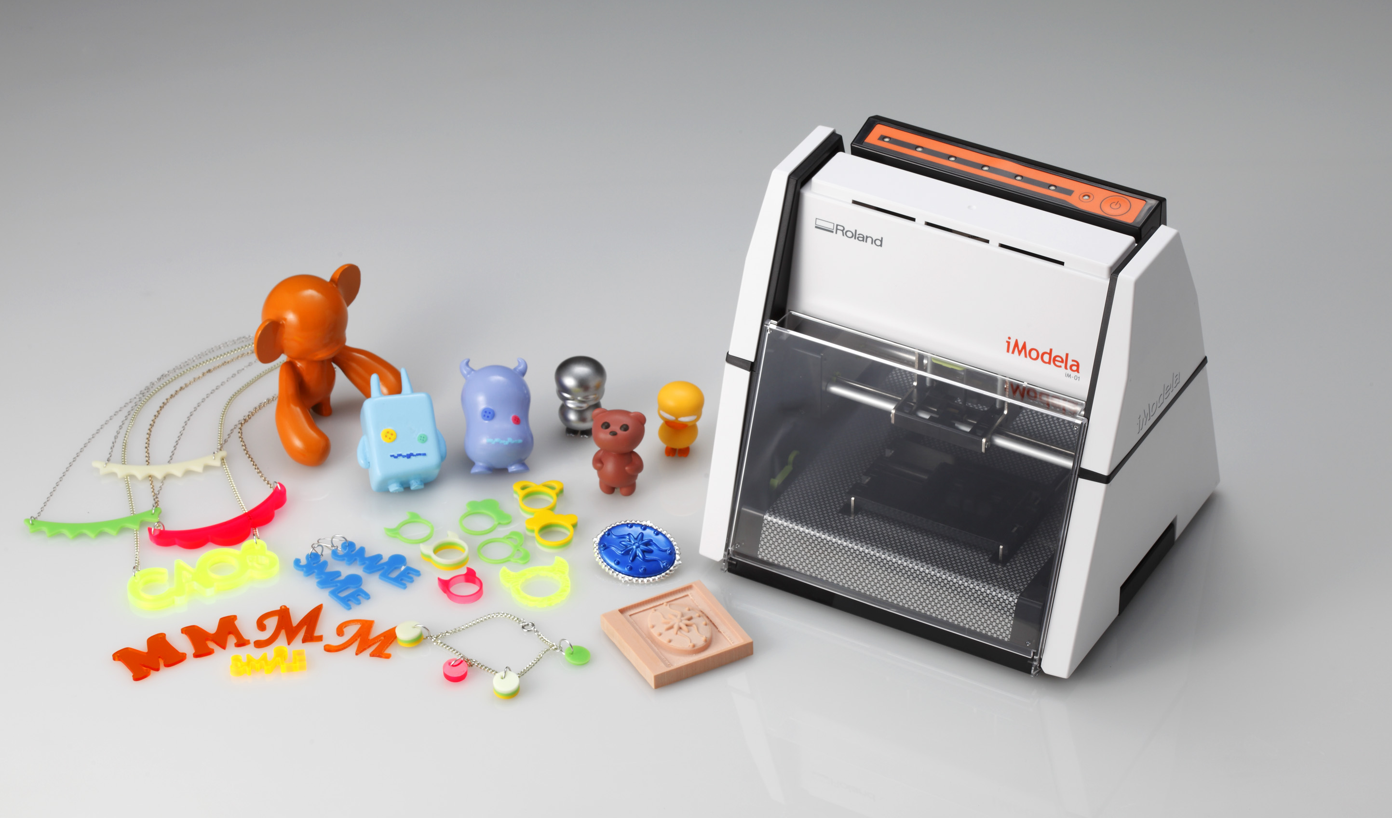
Roland iModela: small, low-cost CNC milling
The iModela is a low-cost, easy-to-use desktop device that mills wax, foam, balsa wood and plastic materials. Max operation area: 86 x 55 x 26 mm
Source: http://icreate.rolanddg.com/iModela/Global/English/about/index.html/
Notes:
Un progetto digitale da maker, invece, riassume i due precedenti casi: si ha un controllo manuale di uno specifico materiale ma con l'aiuto di una dimensione di dati e di strumenti digitali spesso creati o modificati dallo stesso maker che permetttono un controllo ancora maggiore.

Slide 11
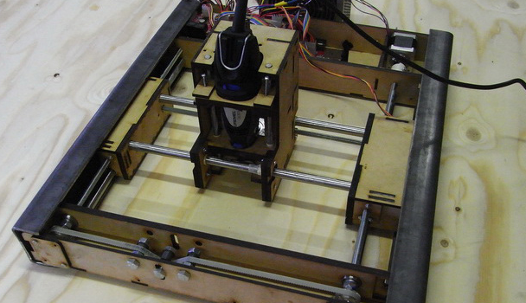
MiniCNC: Open Source CNC milling
A desktop-size, open-source milling machine in kitform, built from lasercut parts: a computer-controlled Dremel with a 20 by 20 cm work surface.
Source: http://www.repairablemachines.com/
Notes:
Un progetto digitale da maker, invece, riassume i due precedenti casi: si ha un controllo manuale di uno specifico materiale ma con l'aiuto di una dimensione di dati e di strumenti digitali spesso creati o modificati dallo stesso maker che permetttono un controllo ancora maggiore.

Slide 12
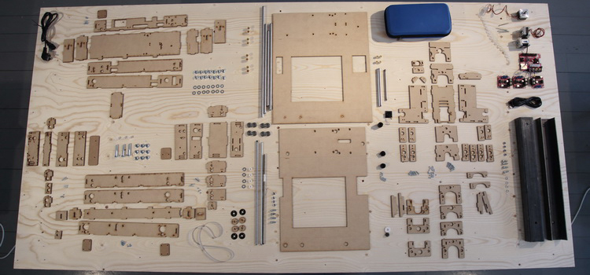
MiniCNC: Open Source CNC milling
A desktop-size, open-source milling machine in kitform, built from lasercut parts: a computer-controlled Dremel with a 20 by 20 cm work surface.
Source: http://www.repairablemachines.com/
Notes:
Un progetto digitale da maker, invece, riassume i due precedenti casi: si ha un controllo manuale di uno specifico materiale ma con l'aiuto di una dimensione di dati e di strumenti digitali spesso creati o modificati dallo stesso maker che permetttono un controllo ancora maggiore.

Slide 13
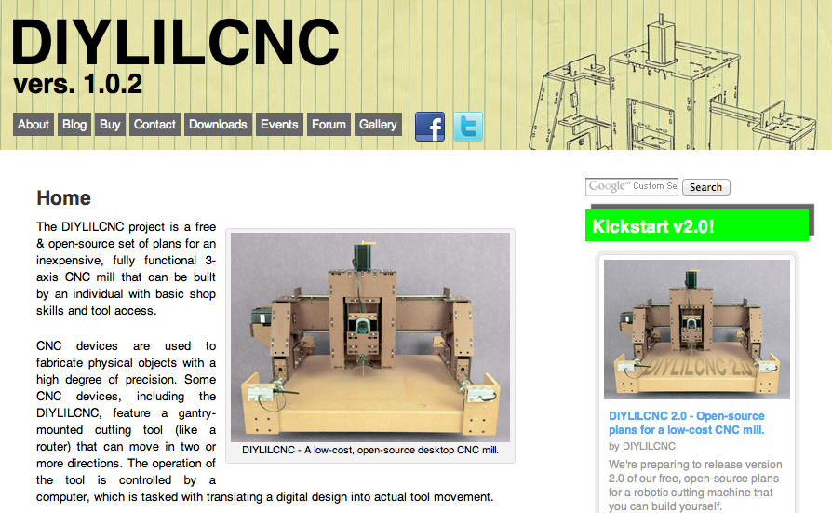
DIYLILCNC: Open Source CNC
A free & open-source set of plans for an inexpensive, fully functional 3-axis CNC mill that can be built with basic shop skills and tool access.
Source: http://diylilcnc.org/
Notes:
Un progetto digitale da maker, invece, riassume i due precedenti casi: si ha un controllo manuale di uno specifico materiale ma con l'aiuto di una dimensione di dati e di strumenti digitali spesso creati o modificati dallo stesso maker che permetttono un controllo ancora maggiore.

Slide 14
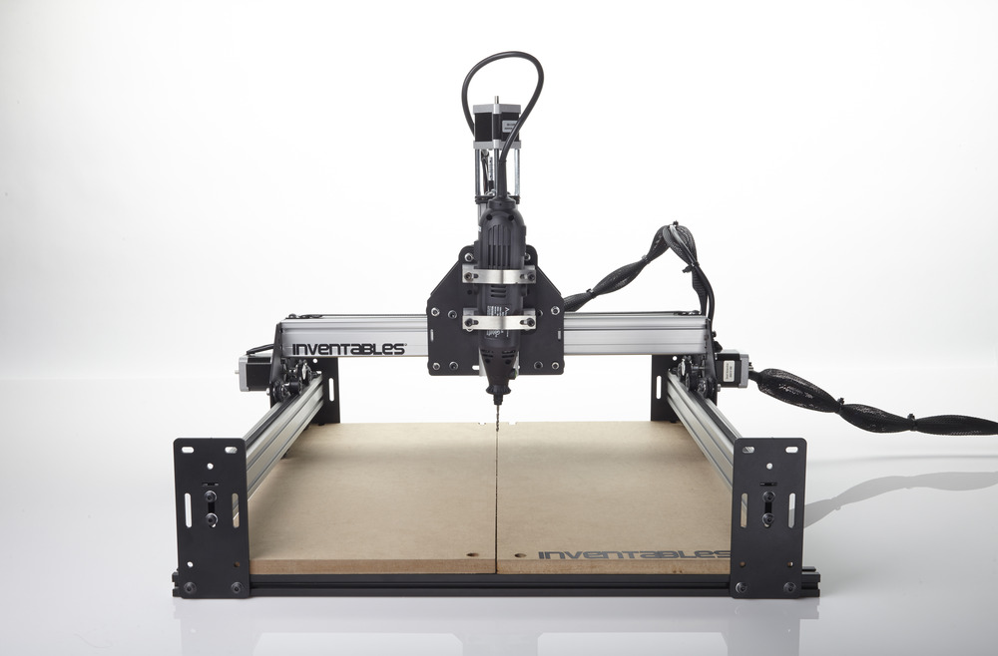
Shapeoko: Open Source CNC
An open source CNC milling machine that was over 700% funded on Kickstarter and that it is now also available on Inventables.com.
Source: http://www.shapeoko.com/ https://www.inventables.com/technologies/desktop-cnc-mill-kit-shapeoko-2
Notes:
Un progetto digitale da maker, invece, riassume i due precedenti casi: si ha un controllo manuale di uno specifico materiale ma con l'aiuto di una dimensione di dati e di strumenti digitali spesso creati o modificati dallo stesso maker che permetttono un controllo ancora maggiore.

Slide 15
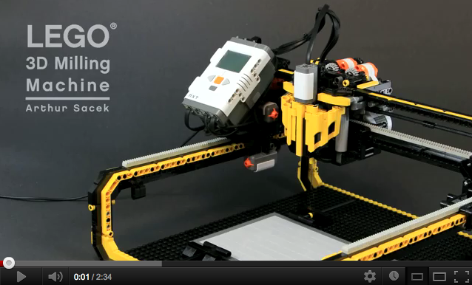
3 Axis CNC router built from Lego
Arthur Sacek has created a 3D CNC router built entirely from Lego Mindstorm robotics components.
Source: http://blog.ponoko.com/2011/08/21/3-axis-cnc-router-built-from-lego/
http://youtu.be/pX1cO2XhMrg
Notes:
Un progetto digitale da maker, invece, riassume i due precedenti casi: si ha un controllo manuale di uno specifico materiale ma con l'aiuto di una dimensione di dati e di strumenti digitali spesso creati o modificati dallo stesso maker che permetttono un controllo ancora maggiore.

Slide 16
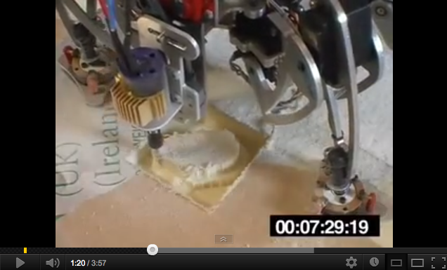
Hexapod Robot CNC Router
A walking CNC router built using B.F.Hexapod with an additional floating pen attachment, and a utility to convert DXF files into commands.
Source: http://youtu.be/quN37YskoaM?t=1m18s
http://blog.ponoko.com/2008/11/11/articulated-cnc-robots-are-kinda-scary/
Notes:
Un progetto digitale da maker, invece, riassume i due precedenti casi: si ha un controllo manuale di uno specifico materiale ma con l'aiuto di una dimensione di dati e di strumenti digitali spesso creati o modificati dallo stesso maker che permetttono un controllo ancora maggiore.

Slide 17
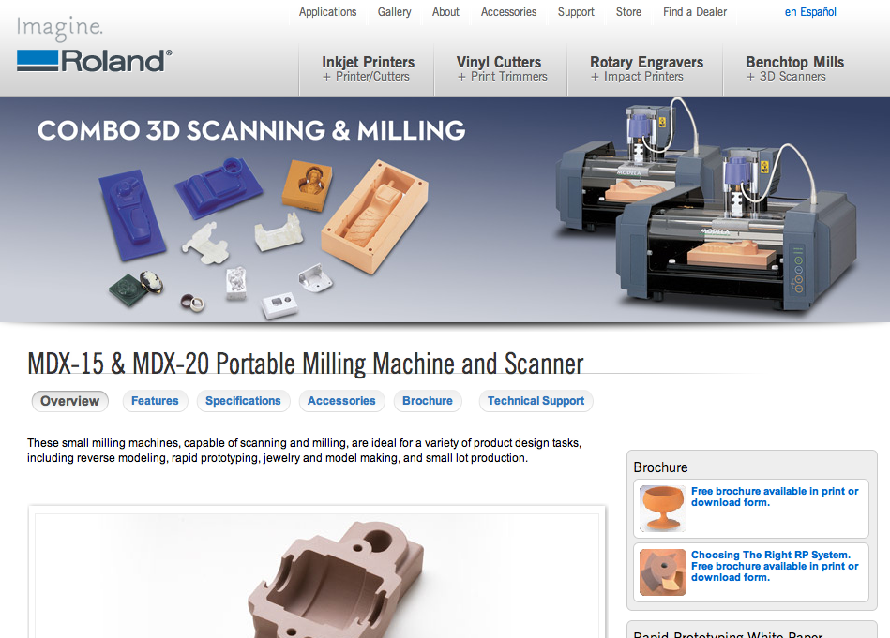
And in our lab: Roland Modela MDX-20 (3 axis)
Max operation area:
203.2 mm (X) x 152.4 mm (Y) x 60.5 mm (Z)
Source: http://www.rolanddga.com/products/scanners/mdx15/
Notes:
Un progetto digitale da maker, invece, riassume i due precedenti casi: si ha un controllo manuale di uno specifico materiale ma con l'aiuto di una dimensione di dati e di strumenti digitali spesso creati o modificati dallo stesso maker che permetttono un controllo ancora maggiore.

Slide 18
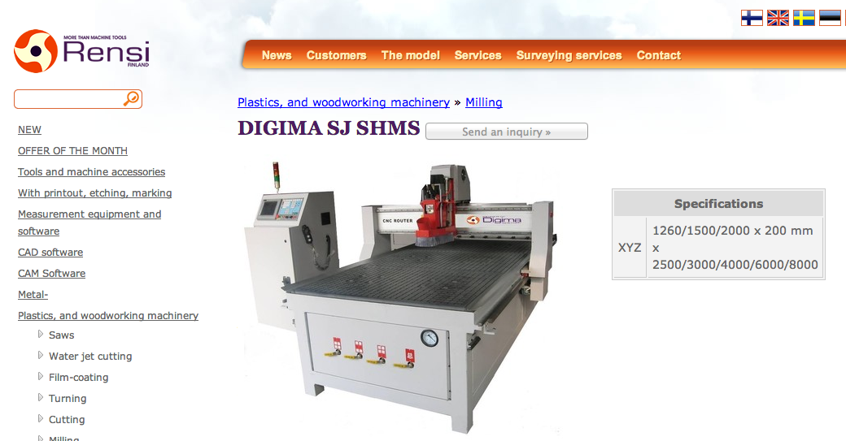
And in our lab: Digima SJ
...
Source: http://rensi.fi/fin/products/muovin-ja-puuntyostokoneet/jyrsinta/7574/
Notes:
Un progetto digitale da maker, invece, riassume i due precedenti casi: si ha un controllo manuale di uno specifico materiale ma con l'aiuto di una dimensione di dati e di strumenti digitali spesso creati o modificati dallo stesso maker che permetttono un controllo ancora maggiore.

Slide 19
02.
CNC, but not only Milling: other computer controlled tools

Slide 20
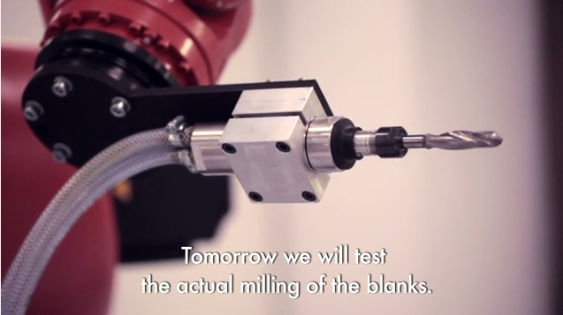
CNC milling the music
Valse Automatique is a design performance made by translating music to form over the use of a kuka industrial robot.
Source:http://www.creativeapplications.net/processing/valse-automatique-symbiosis-between-humans-and-technology-processing-rhino/
Notes:
Un progetto digitale da maker, invece, riassume i due precedenti casi: si ha un controllo manuale di uno specifico materiale ma con l'aiuto di una dimensione di dati e di strumenti digitali spesso creati o modificati dallo stesso maker che permetttono un controllo ancora maggiore.

Slide 21
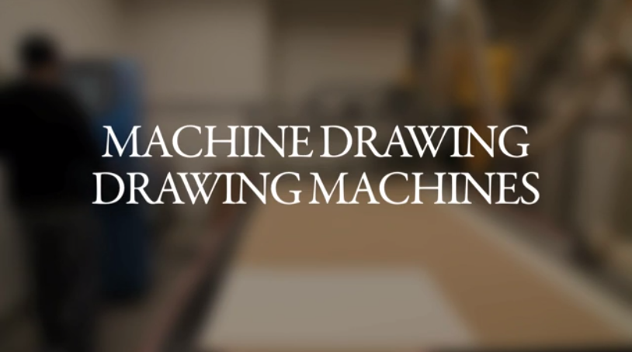
CNC milling drawing
In which twelve drawings of historical drawing machines are drawn by a computer numerical controlled machine.
Source: https://vimeo.com/39951217
http://www.designboom.com/weblog/cat/10/view/20427/cnc-historical-drawing-machine.html
Notes:
Un progetto digitale da maker, invece, riassume i due precedenti casi: si ha un controllo manuale di uno specifico materiale ma con l'aiuto di una dimensione di dati e di strumenti digitali spesso creati o modificati dallo stesso maker che permetttono un controllo ancora maggiore.

Slide 22
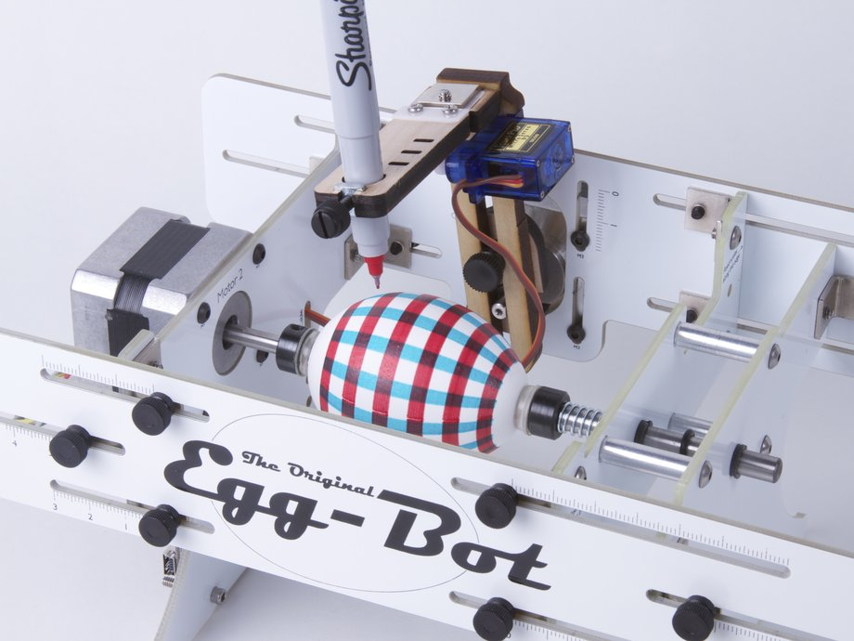
Egg-bot
Custom surface = custom machine
Source: http://evilmadscience.com/productsmenu/tinykitlist/171-egg-bot
http://egg-bot.com/
Notes:
Un progetto digitale da maker, invece, riassume i due precedenti casi: si ha un controllo manuale di uno specifico materiale ma con l'aiuto di una dimensione di dati e di strumenti digitali spesso creati o modificati dallo stesso maker che permetttono un controllo ancora maggiore.

Slide 23
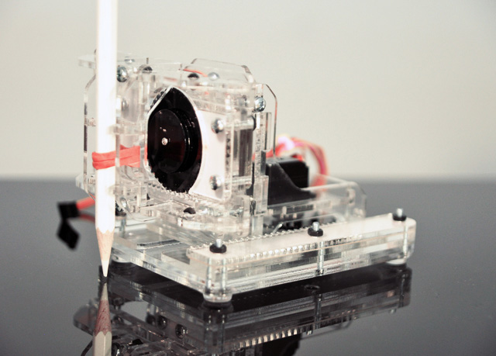
Piccolo
A very small cnc drawing machine... that can be attached to Arduino.
Source: http://diatom.cc/piccolo
https://vimeo.com/36869769
Notes:
Un progetto digitale da maker, invece, riassume i due precedenti casi: si ha un controllo manuale di uno specifico materiale ma con l'aiuto di una dimensione di dati e di strumenti digitali spesso creati o modificati dallo stesso maker che permetttono un controllo ancora maggiore.

Slide 24
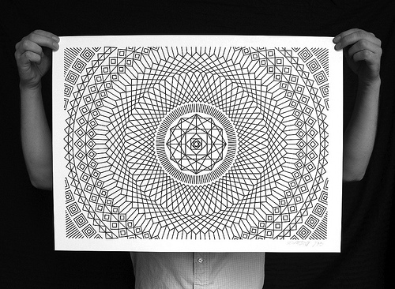
MWM graphics/aarn: CNC drawing series
3-axis CNC machine retrofitted with a special fixture - which holds a marker and mimics typical hand pressure during the act of drawing.
Source: http://44rn.com/post/7774864814/numericallycontrolledseries
Notes:
Un progetto digitale da maker, invece, riassume i due precedenti casi: si ha un controllo manuale di uno specifico materiale ma con l'aiuto di una dimensione di dati e di strumenti digitali spesso creati o modificati dallo stesso maker che permetttono un controllo ancora maggiore.

Slide 25
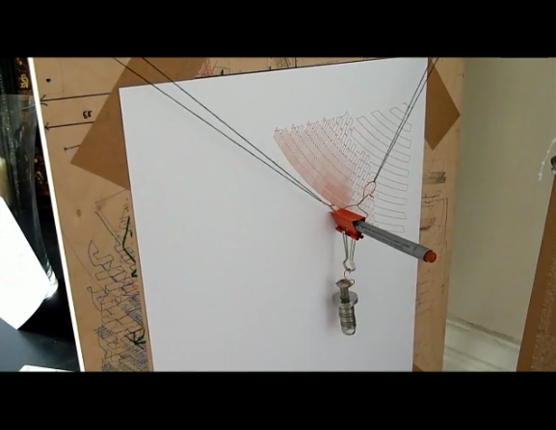
Polargraph Drawing Machine
Sandy Nobel‘s Polargraph uses a dual-polar coordinate system instead of the standard cartesian.
Source: http://blog.makezine.com/2011/09/27/polargraph-drawing-machine/
https://vimeo.com/24647023 http://www.instructables.com/id/Polargraph-Drawing-Machine/
Notes:
Un progetto digitale da maker, invece, riassume i due precedenti casi: si ha un controllo manuale di uno specifico materiale ma con l'aiuto di una dimensione di dati e di strumenti digitali spesso creati o modificati dallo stesso maker che permetttono un controllo ancora maggiore.

Slide 26
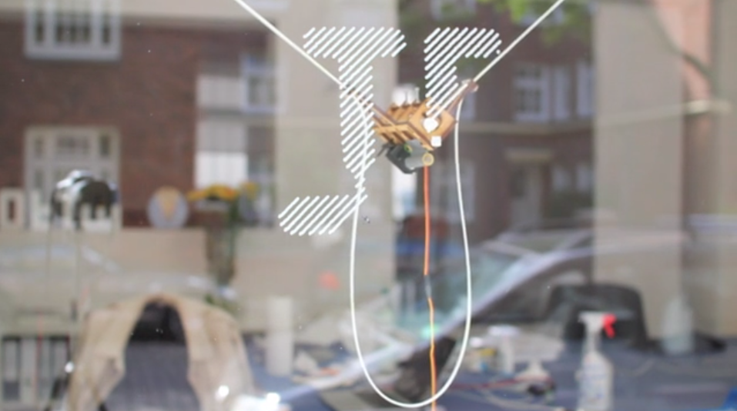
Der Kritzler Drawing Machine
2D scribbling machine, drawing directly on a window.
Source: http://tinkerlog.com/2011/09/02/der-kritzler/
https://vimeo.com/28003302
Notes:
Un progetto digitale da maker, invece, riassume i due precedenti casi: si ha un controllo manuale di uno specifico materiale ma con l'aiuto di una dimensione di dati e di strumenti digitali spesso creati o modificati dallo stesso maker che permetttono un controllo ancora maggiore.

Slide 27
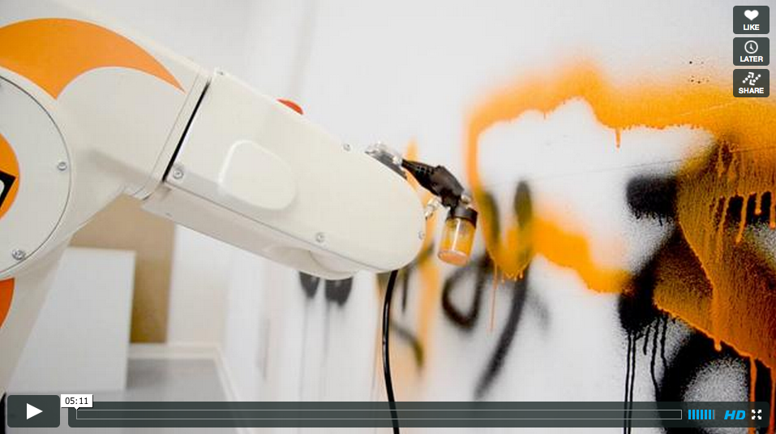
Robot Masterclass
Using an Arduino board, the KUKA robot interfaced with the spraygun, allowing designs that consist of multiple strokes.
Source: https://vimeo.com/30506602
http://www.robotsinarchitecture.org/
Notes:
Un progetto digitale da maker, invece, riassume i due precedenti casi: si ha un controllo manuale di uno specifico materiale ma con l'aiuto di una dimensione di dati e di strumenti digitali spesso creati o modificati dallo stesso maker che permetttono un controllo ancora maggiore.

Slide 28
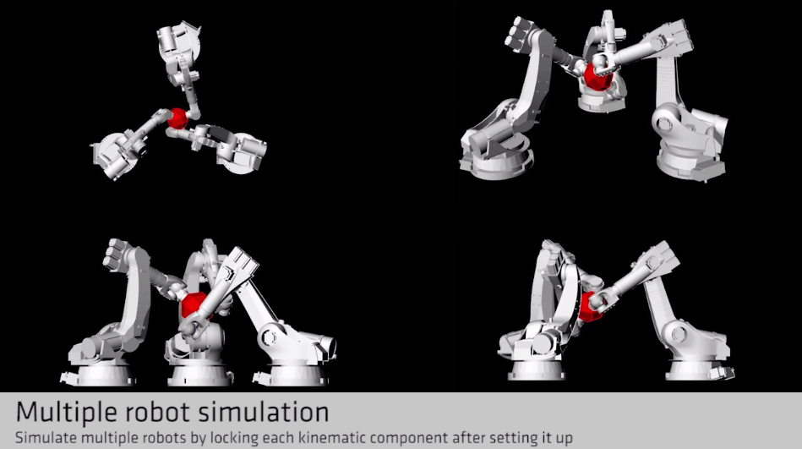
And a plugin for Grasshopper
KUKA|prc enables you to program industrial robots directly out of the parametric modelling environment, including a full kinematic simulation of the robot.
Source: http://www.robotsinarchitecture.org/kuka-prc
https://vimeo.com/37480161
Notes:
Un progetto digitale da maker, invece, riassume i due precedenti casi: si ha un controllo manuale di uno specifico materiale ma con l'aiuto di una dimensione di dati e di strumenti digitali spesso creati o modificati dallo stesso maker che permetttono un controllo ancora maggiore.

Slide 29
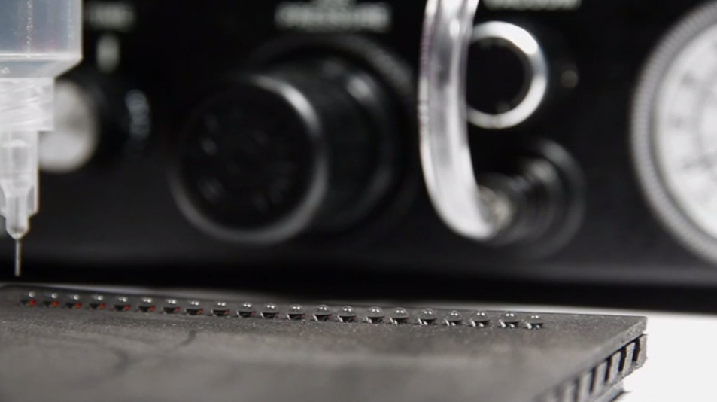
Positioning systems I - falling objects
A custom made machine that adds drops of water onto a special textured surface. Each drop forms into an almost perfect sphere through the surface tension.
Source: https://vimeo.com/24491037
Notes:
Un progetto digitale da maker, invece, riassume i due precedenti casi: si ha un controllo manuale di uno specifico materiale ma con l'aiuto di una dimensione di dati e di strumenti digitali spesso creati o modificati dallo stesso maker che permetttono un controllo ancora maggiore.

Slide 30
03.
Examples: what you can do with a CNC milling machine

Slide 31
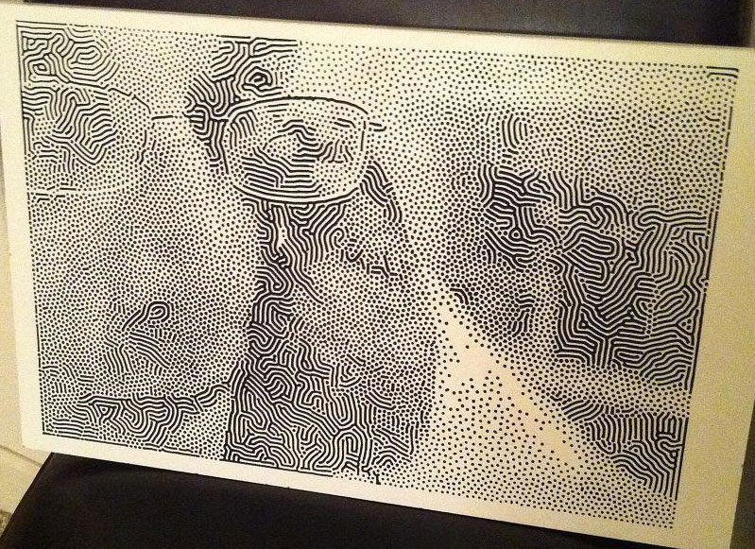
Create halftones images with CNC Milling
Jason Dorie has created a couple of Windows applications that allow people to create halftones images for CNC routing from ordinary image files.
Source: http://jasondorie.com/page_cnc.html
Notes:
Un progetto digitale da maker, invece, riassume i due precedenti casi: si ha un controllo manuale di uno specifico materiale ma con l'aiuto di una dimensione di dati e di strumenti digitali spesso creati o modificati dallo stesso maker che permetttono un controllo ancora maggiore.

Slide 32
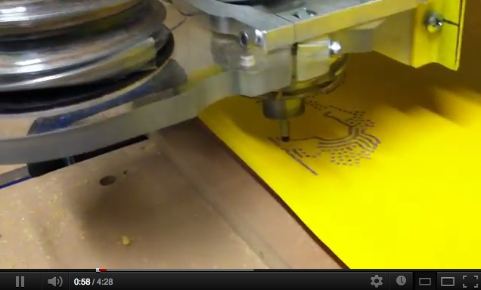
Create halftones images with CNC Milling
Jason Dorie has created a couple of Windows applications that allow people to create halftones images for CNC routing from ordinary image files.
Source: http://youtu.be/xoJDTPRqI6o
Notes:
Un progetto digitale da maker, invece, riassume i due precedenti casi: si ha un controllo manuale di uno specifico materiale ma con l'aiuto di una dimensione di dati e di strumenti digitali spesso creati o modificati dallo stesso maker che permetttono un controllo ancora maggiore.

Slide 33
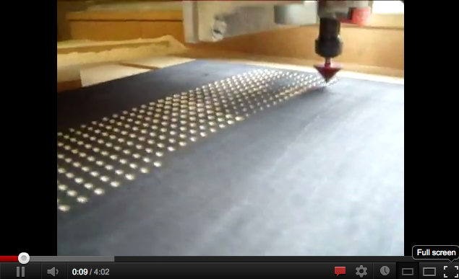
Create halftones images with CNC Milling
A similar example, from Finland...
Source: http://blog.ponoko.com/2011/08/07/halftone-pictures-drawn-by-cnc/
http://youtu.be/REu3MBDsNWo
Notes:
Un progetto digitale da maker, invece, riassume i due precedenti casi: si ha un controllo manuale di uno specifico materiale ma con l'aiuto di una dimensione di dati e di strumenti digitali spesso creati o modificati dallo stesso maker che permetttono un controllo ancora maggiore.

Slide 34
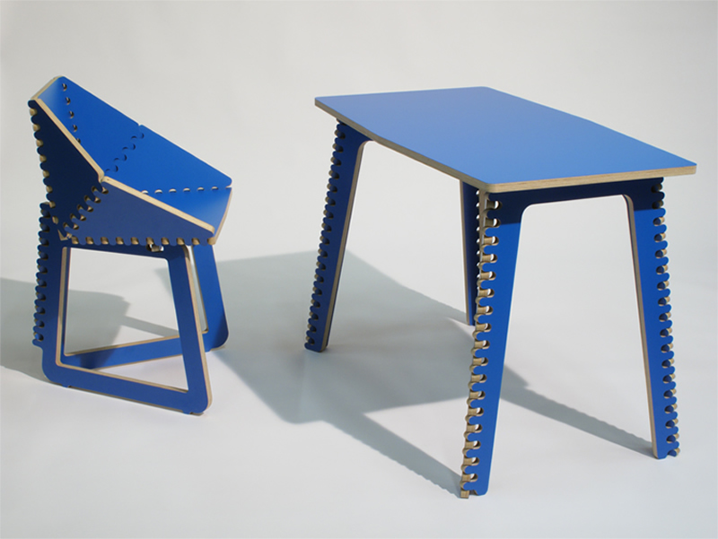
CNC Milled furniture: flat plack
PANELS.02&03 - Chair & table by Sebastien Wierinck.
Source: http://sebastienwierinck.com/html/SW_WORK_DF.html
Notes:
Un progetto digitale da maker, invece, riassume i due precedenti casi: si ha un controllo manuale di uno specifico materiale ma con l'aiuto di una dimensione di dati e di strumenti digitali spesso creati o modificati dallo stesso maker che permetttono un controllo ancora maggiore.

Slide 35
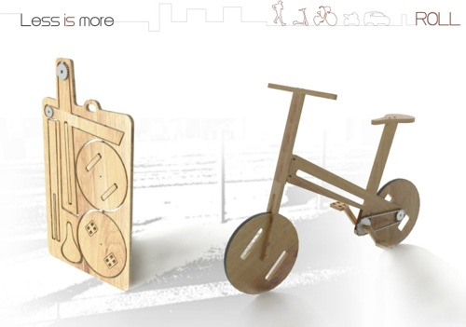
CNC Milled bike: flat plack
Nicolas Belly has taken the children’s balance bike to another level.
Source: http://blog.ponoko.com/2010/01/28/flat-pack-bike/
Notes:
Un progetto digitale da maker, invece, riassume i due precedenti casi: si ha un controllo manuale di uno specifico materiale ma con l'aiuto di una dimensione di dati e di strumenti digitali spesso creati o modificati dallo stesso maker che permetttono un controllo ancora maggiore.

Slide 36
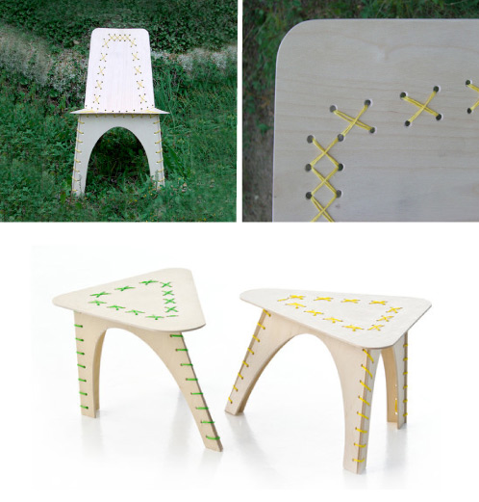
CNC Milled and stitched furniture
Stitched collection by Tord Boontje
Source: http://blog.ponoko.com/2011/08/06/tord-boontje-stitched-collection/
http://tordboontje.com/
Notes:
Un progetto digitale da maker, invece, riassume i due precedenti casi: si ha un controllo manuale di uno specifico materiale ma con l'aiuto di una dimensione di dati e di strumenti digitali spesso creati o modificati dallo stesso maker che permetttono un controllo ancora maggiore.

Slide 37
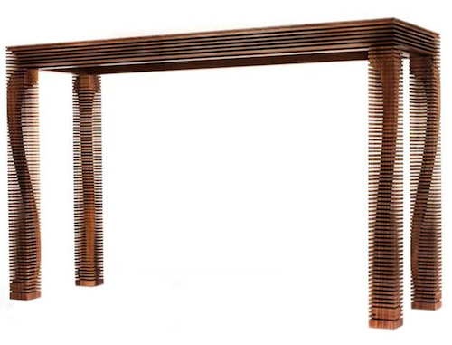
CNC Milled furniture
Gareth Neal has produced a few exceptional pieces that straddle the divide between art and design, furniture and sculpture.
Source: http://blog.ponoko.com/2010/02/21/classic-cuts-and-cnc-craftsmanship/
Notes:
Un progetto digitale da maker, invece, riassume i due precedenti casi: si ha un controllo manuale di uno specifico materiale ma con l'aiuto di una dimensione di dati e di strumenti digitali spesso creati o modificati dallo stesso maker che permetttono un controllo ancora maggiore.

Slide 38
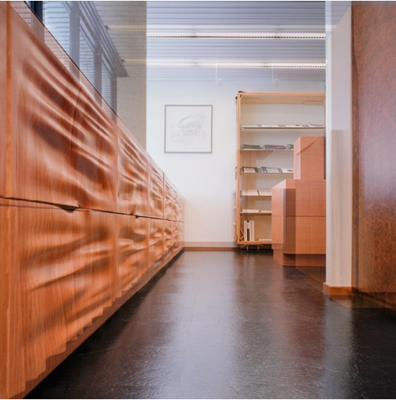
CNC Milled furniture
The design of the Laszlo Files are based on new possibilities afforded by the use of computer numerically controlled (CNC) technology.
Source: http://blog.ponoko.com/2009/06/03/office-da-pump-serious-cnc-assisted-design/
Notes:
Un progetto digitale da maker, invece, riassume i due precedenti casi: si ha un controllo manuale di uno specifico materiale ma con l'aiuto di una dimensione di dati e di strumenti digitali spesso creati o modificati dallo stesso maker che permetttono un controllo ancora maggiore.

Slide 39
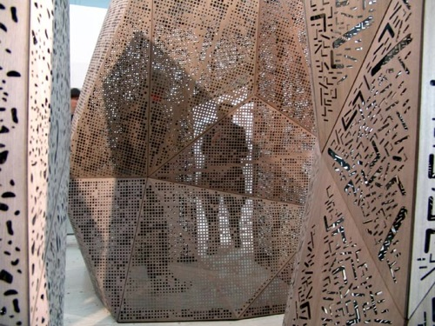
Textures: experiment with density and porosity
“Albeflex BL Special” is designed to be lightweight, self-supporting and capable of taking advantage of CNC driven digital fabrication techniques.
Source: http://blog.ponoko.com/2009/12/13/experiments-in-porosity/
http://dudye.com/experimenting-with-porosity
Notes:
Un progetto digitale da maker, invece, riassume i due precedenti casi: si ha un controllo manuale di uno specifico materiale ma con l'aiuto di una dimensione di dati e di strumenti digitali spesso creati o modificati dallo stesso maker che permetttono un controllo ancora maggiore.

Slide 40
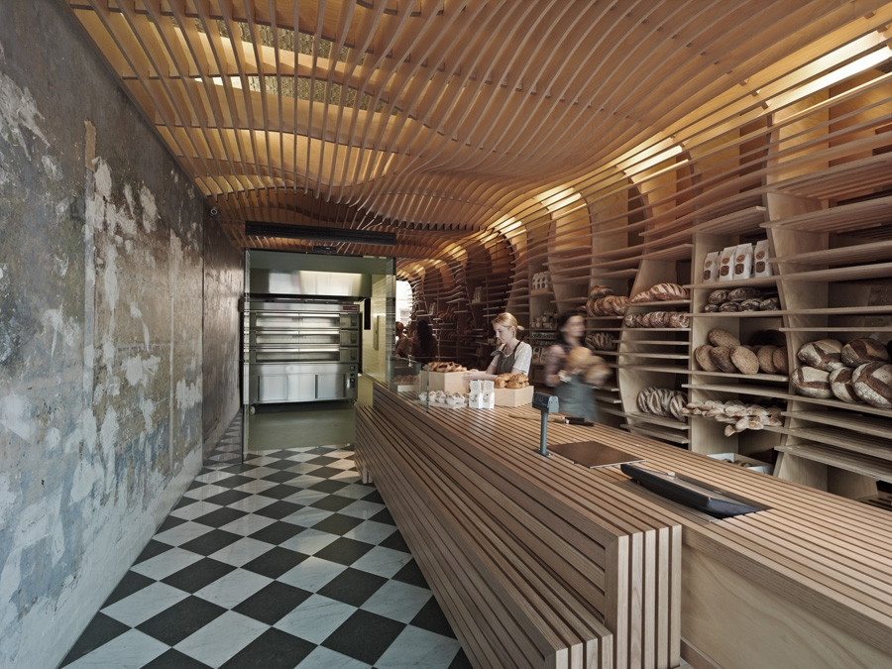
CNC Milled interior design
Working with natural materials, March Studio has formed a sculptural retail space for an artisan bakery in Melbourne, Australia.
Source: http://www.frameweb.com/news/d-chirico-bakery
Notes:
Un progetto digitale da maker, invece, riassume i due precedenti casi: si ha un controllo manuale di uno specifico materiale ma con l'aiuto di una dimensione di dati e di strumenti digitali spesso creati o modificati dallo stesso maker che permetttono un controllo ancora maggiore.

Slide 41
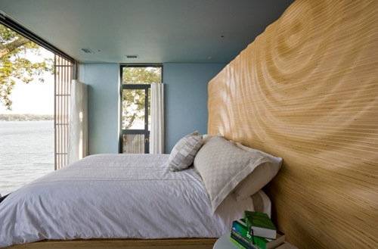
CNC Milled interior design
The piece is essentially a storage cabinet lifted 12″ above the floor. The architect studied the form of water ripples from several photographs of the lake.
Source: http://blog.ponoko.com/2009/05/25/lake-cabinet-further-cnc-wall-madness/
http://blog.ponoko.com/2012/03/12/cnc-milling-waves/
Notes:
Un progetto digitale da maker, invece, riassume i due precedenti casi: si ha un controllo manuale di uno specifico materiale ma con l'aiuto di una dimensione di dati e di strumenti digitali spesso creati o modificati dallo stesso maker che permetttono un controllo ancora maggiore.

Slide 42
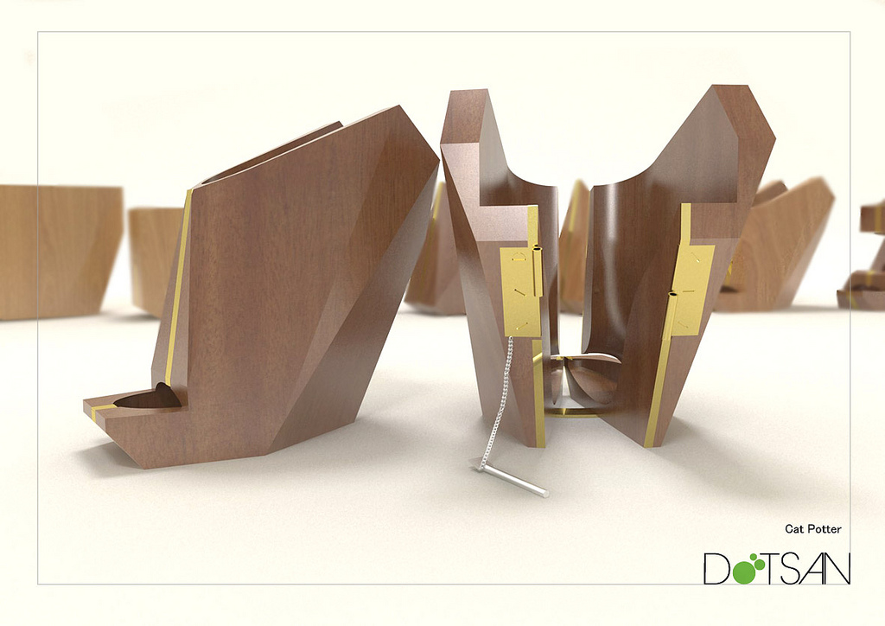
CNC Milled shoes
Experimental shoes by designer Cat Potter were shaped from solid blocks of wood with a 3-axis CNC milling machine.
Source: http://www.flickr.com/photos/42746980@N02/6673839607/in/pool-375602@N23/lightbox/
http://blog.ponoko.com/2012/01/11/cnc-milled-wooden-shoes/
Notes:
Un progetto digitale da maker, invece, riassume i due precedenti casi: si ha un controllo manuale di uno specifico materiale ma con l'aiuto di una dimensione di dati e di strumenti digitali spesso creati o modificati dallo stesso maker che permetttono un controllo ancora maggiore.

Slide 43
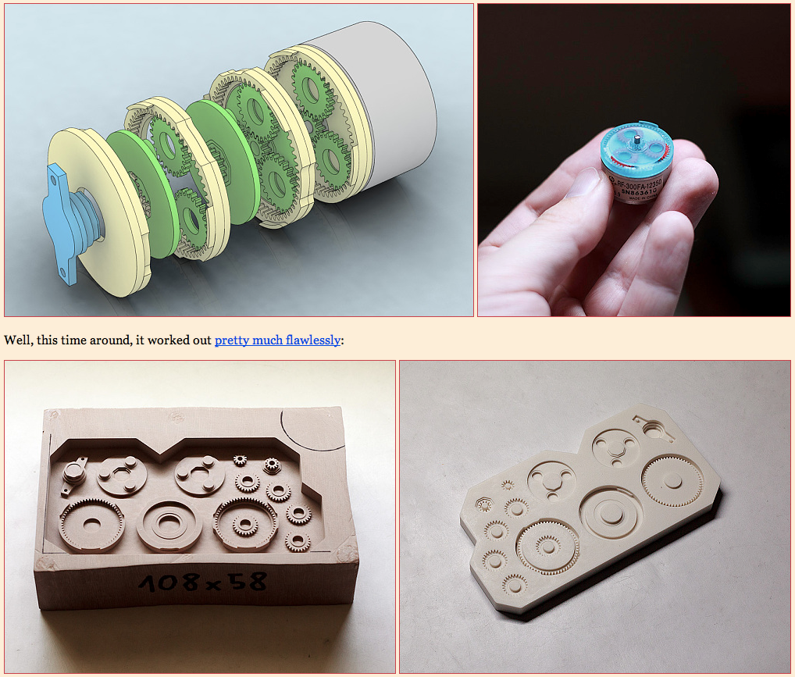
CNC Milled molds for mechanical parts
A very good guide to cnc milling mechanical parts
Source: http://lcamtuf.coredump.cx/rstory/
Notes:
Un progetto digitale da maker, invece, riassume i due precedenti casi: si ha un controllo manuale di uno specifico materiale ma con l'aiuto di una dimensione di dati e di strumenti digitali spesso creati o modificati dallo stesso maker che permetttono un controllo ancora maggiore.

Slide 44
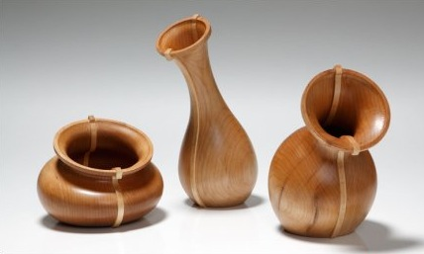
CNC milled products
Blocks of solid maple are milled in two separate halves and joined together with an accentuated “parting line”, articulating the profile of the shapes.
Source: http://blog.ponoko.com/2009/05/07/cnc-vases-by-paul-loebach/
Notes:
Un progetto digitale da maker, invece, riassume i due precedenti casi: si ha un controllo manuale di uno specifico materiale ma con l'aiuto di una dimensione di dati e di strumenti digitali spesso creati o modificati dallo stesso maker che permetttono un controllo ancora maggiore.

Slide 45
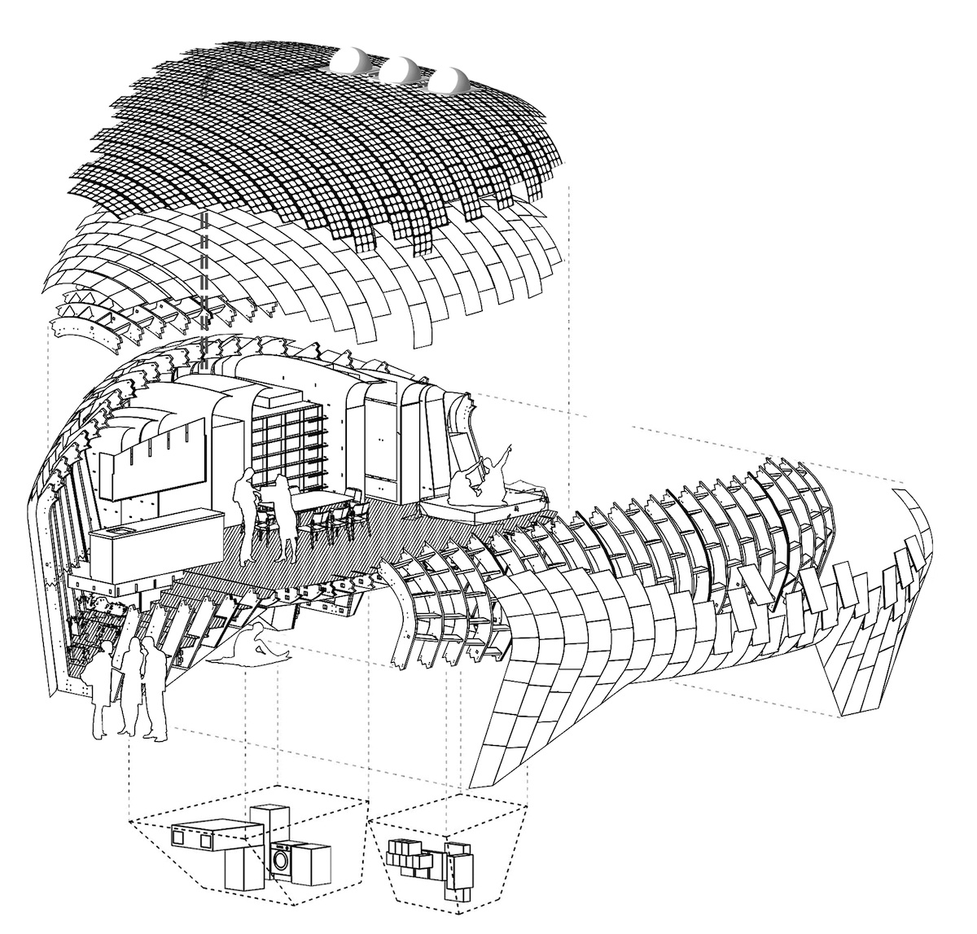
FabLab House
The Fab Lab House is developed on a network of fablabs using CNC machines to design and produce houses than can be customizable.
Source: http://www.fablabhouse.com/en/la-forma-sigue-la-energia/
Notes:
Un progetto digitale da maker, invece, riassume i due precedenti casi: si ha un controllo manuale di uno specifico materiale ma con l'aiuto di una dimensione di dati e di strumenti digitali spesso creati o modificati dallo stesso maker che permetttono un controllo ancora maggiore.

Slide 46
04.
Design techniques: how to design for CNC milling machines

Slide 47
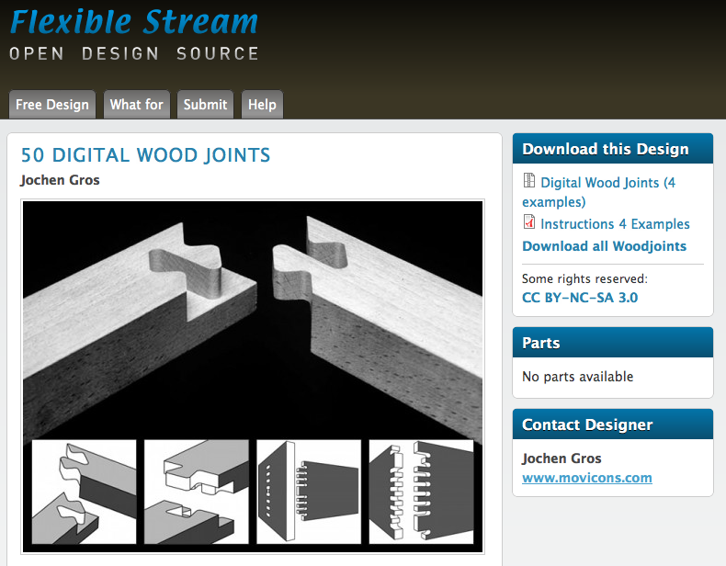
Digital wood joints ready to use
A library of 50 wood joints in digital format available for download and use in your project.
Source: http://www.flexiblestream.org/Digital-Wood-Joints-001.php
Notes:
Un progetto digitale da maker, invece, riassume i due precedenti casi: si ha un controllo manuale di uno specifico materiale ma con l'aiuto di una dimensione di dati e di strumenti digitali spesso creati o modificati dallo stesso maker che permetttono un controllo ancora maggiore.

Slide 48
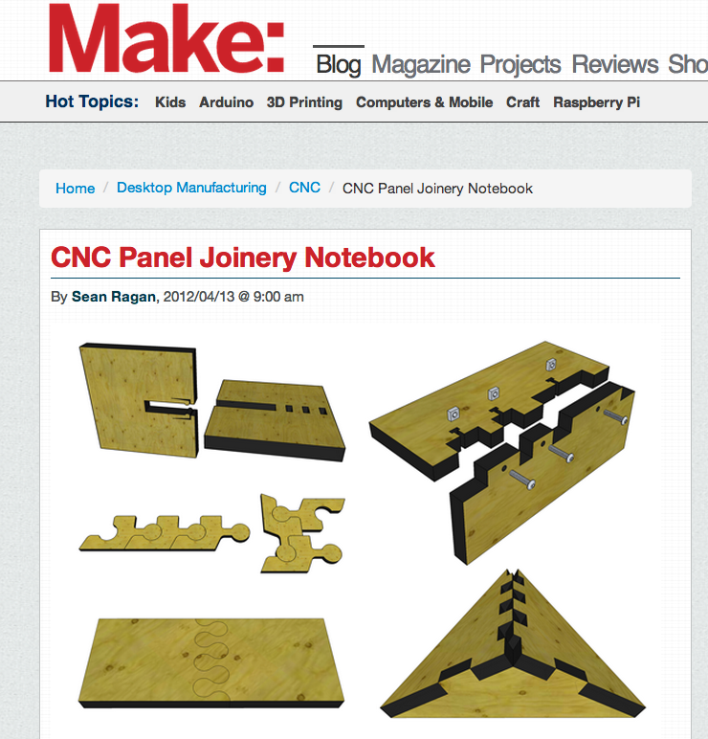
Digital wood joints ready to use
More information and tutorials..
Source: http://blog.makezine.com/2012/04/13/cnc-panel-joinery-notebook/
Notes:
Un progetto digitale da maker, invece, riassume i due precedenti casi: si ha un controllo manuale di uno specifico materiale ma con l'aiuto di una dimensione di dati e di strumenti digitali spesso creati o modificati dallo stesso maker che permetttono un controllo ancora maggiore.

Slide 49
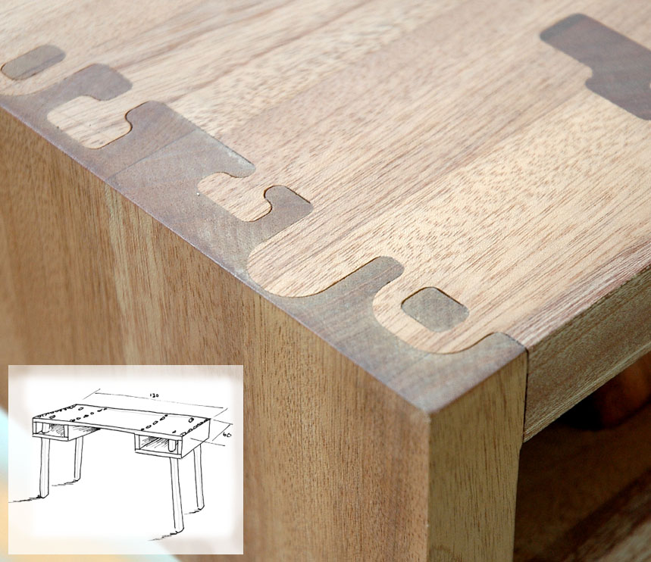
Wood joints: they don't have to be boring
Joints by Tineke Beunders and Nathan Wierink (ontwerpduo) takes advantage of the precision in digital fabrication for an entire mahoganey desk.
Source: http://blog.ponoko.com/2009/05/31/ontwerpduo%E2%80%94fun-studio/
Notes:
Un progetto digitale da maker, invece, riassume i due precedenti casi: si ha un controllo manuale di uno specifico materiale ma con l'aiuto di una dimensione di dati e di strumenti digitali spesso creati o modificati dallo stesso maker che permetttono un controllo ancora maggiore.

Slide 50
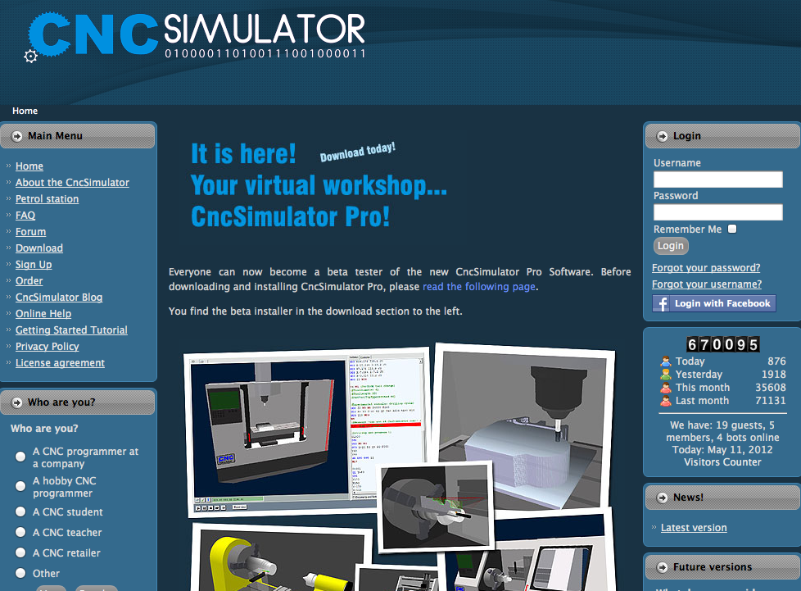
CNC Simulator
The idea of the new CncSimulator Pro is to provide the machining industry with a contemporary competent Fanuc inspired CNC ISO simulator.
Source: http://www.cncsimulator.com/
Notes:
Un progetto digitale da maker, invece, riassume i due precedenti casi: si ha un controllo manuale di uno specifico materiale ma con l'aiuto di una dimensione di dati e di strumenti digitali spesso creati o modificati dallo stesso maker che permetttono un controllo ancora maggiore.

Slide 51
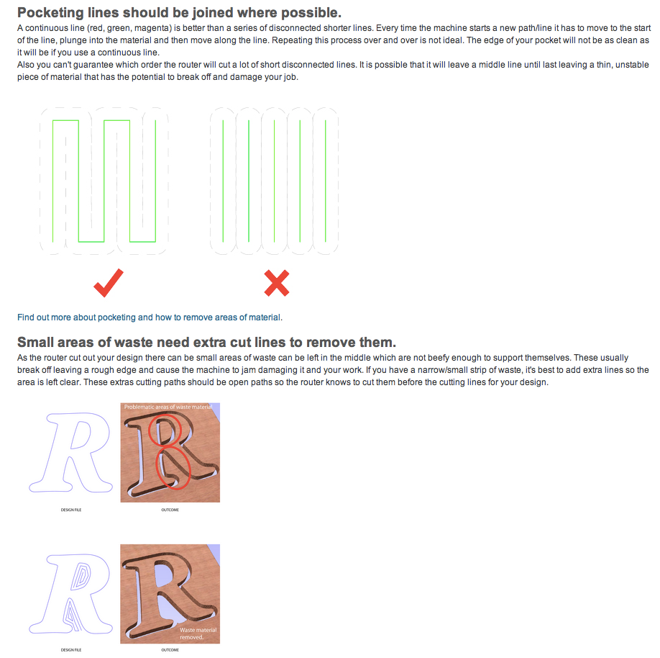
Some suggestions for CNC Routing
You cannot avoid the size of the tool this time, so your design has to be drafted according to that.
Source: http://support.ponoko.com/entries/20735156-things-you-must-know-for-cnc-routing
Notes:
Un progetto digitale da maker, invece, riassume i due precedenti casi: si ha un controllo manuale di uno specifico materiale ma con l'aiuto di una dimensione di dati e di strumenti digitali spesso creati o modificati dallo stesso maker che permetttono un controllo ancora maggiore.

Slide 52
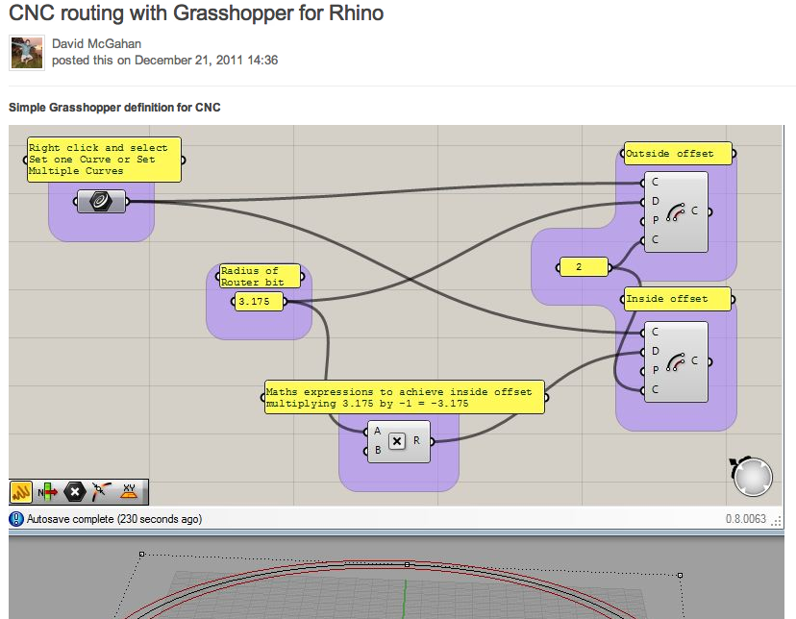
CNC routing with Grasshopper for Rhino
The Grasshopper plugin for Rhino is also useful for much simplier tasks such as offsetting lines as you might do manually for CNC routing.
Source: http://support.ponoko.com/entries/20786136-cnc-routing-with-grasshopper-for-rhino
Notes:
Un progetto digitale da maker, invece, riassume i due precedenti casi: si ha un controllo manuale di uno specifico materiale ma con l'aiuto di una dimensione di dati e di strumenti digitali spesso creati o modificati dallo stesso maker che permetttono un controllo ancora maggiore.

Slide 53
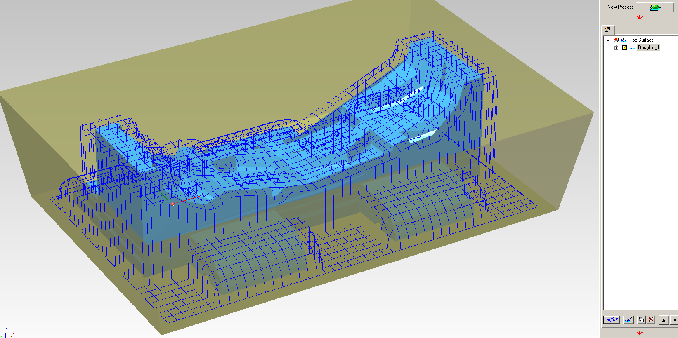
Roland Modela Player 4
MODELA Player is a CAM software that allows importing of 3D files for milling it. Virtual MODELA provides a quick preview of the entire milling operation.
Source: http://academy.cba.mit.edu/content/tutorials/General_Machine_Tutorials/Milling/ModelaPlayer4_tutorial_v2.html
http://www.intellecta.net/mdx-15_20.html http://www.rolanddg.com/product/3d/3d/mdx-20_15/application.html
Notes:
Un progetto digitale da maker, invece, riassume i due precedenti casi: si ha un controllo manuale di uno specifico materiale ma con l'aiuto di una dimensione di dati e di strumenti digitali spesso creati o modificati dallo stesso maker che permetttono un controllo ancora maggiore.

Slide 54
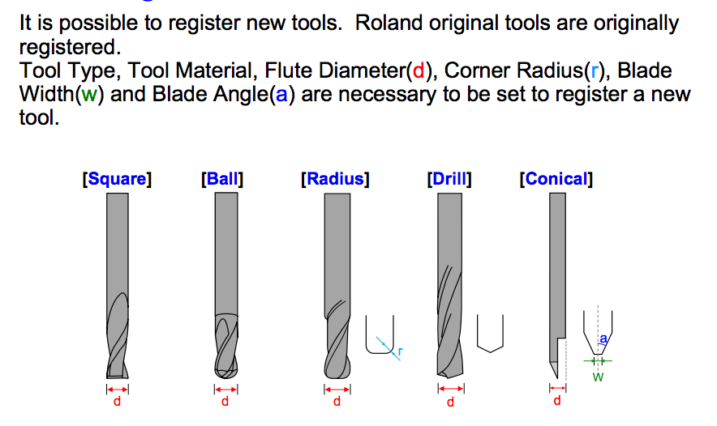
Roland Modela Player 4: adding milling bits
MODELA Player is a CAM software that allows importing of 3D files for milling it. Virtual MODELA provides a quick preview of the entire milling operation.
Source: http://www.elecprint.ch/downloads/modelaplayer4e.pdf
Notes:
Un progetto digitale da maker, invece, riassume i due precedenti casi: si ha un controllo manuale di uno specifico materiale ma con l'aiuto di una dimensione di dati e di strumenti digitali spesso creati o modificati dallo stesso maker che permetttono un controllo ancora maggiore.

Slide 55
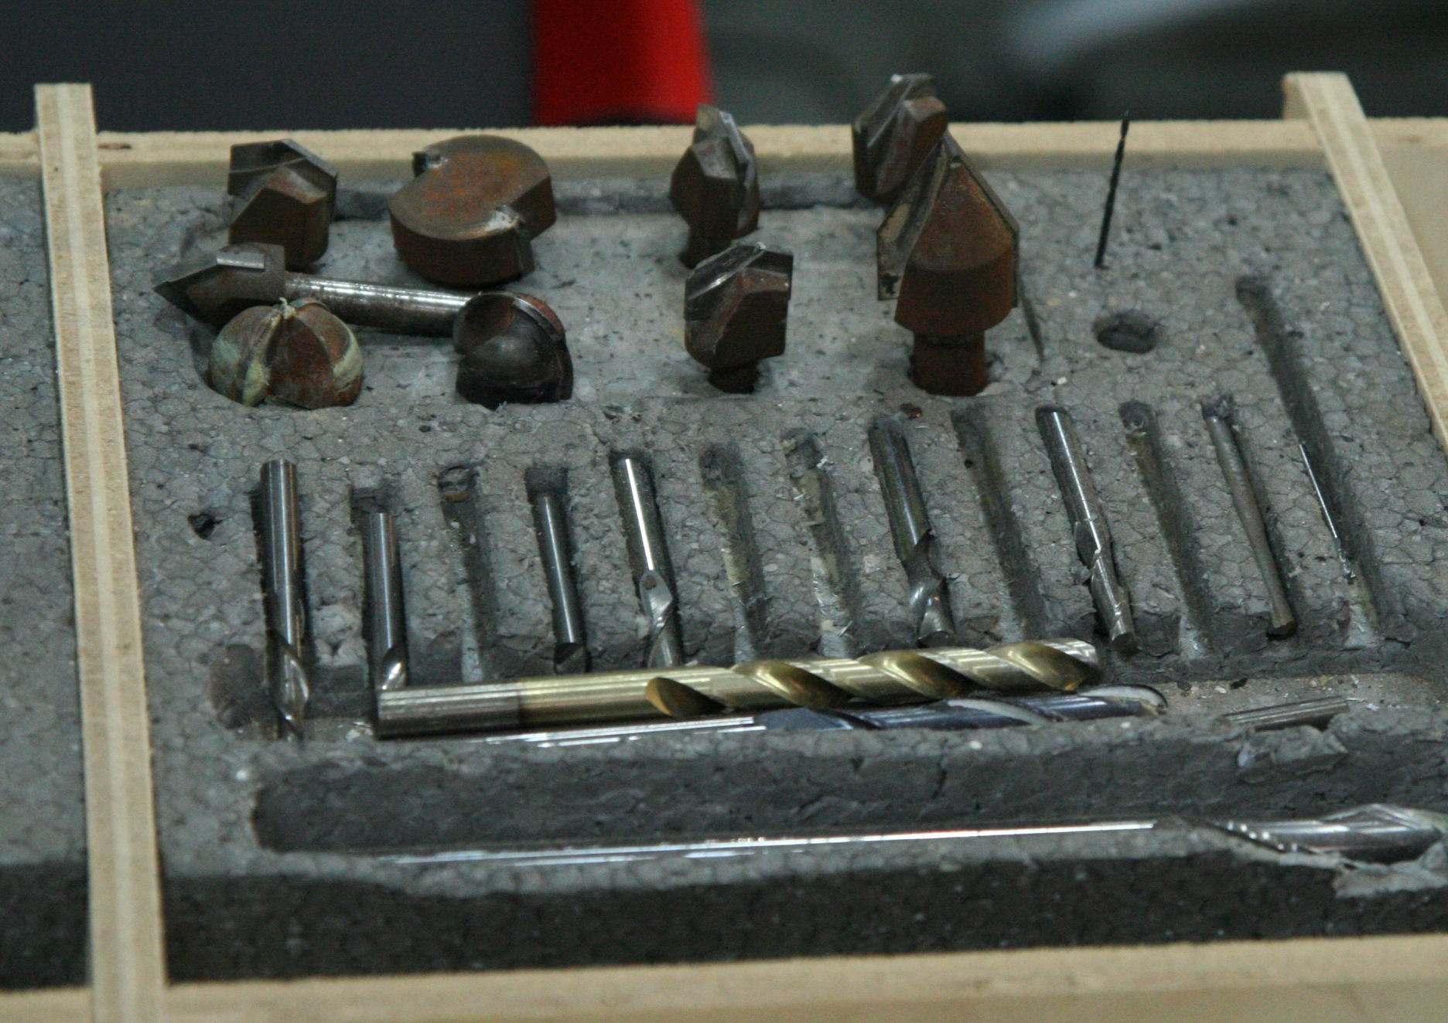
Many different milling bits ...
You may encounter also bigger and very different milling bits...
Source: http://www.flickr.com/photos/massimo_menichinelli/6680445609/in/photostream
Notes:
Un progetto digitale da maker, invece, riassume i due precedenti casi: si ha un controllo manuale di uno specifico materiale ma con l'aiuto di una dimensione di dati e di strumenti digitali spesso creati o modificati dallo stesso maker che permetttono un controllo ancora maggiore.

Slide 56
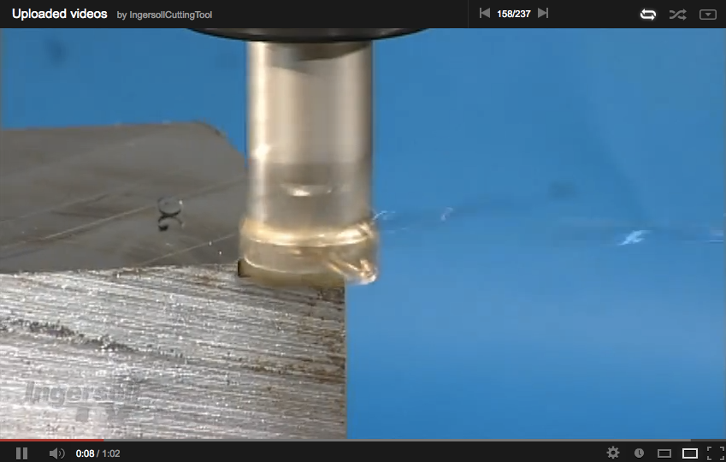
Many different milling bits: square bits
You may encounter also bigger and very different milling bits...
Source: http://youtu.be/7wJBRlcWUxA
Notes:
Un progetto digitale da maker, invece, riassume i due precedenti casi: si ha un controllo manuale di uno specifico materiale ma con l'aiuto di una dimensione di dati e di strumenti digitali spesso creati o modificati dallo stesso maker che permetttono un controllo ancora maggiore.

Slide 57

Many different milling bits: round bits
You may encounter also bigger and very different milling bits...
Source: http://youtu.be/VqNvgYsSQ5E
Notes:
Un progetto digitale da maker, invece, riassume i due precedenti casi: si ha un controllo manuale di uno specifico materiale ma con l'aiuto di una dimensione di dati e di strumenti digitali spesso creati o modificati dallo stesso maker che permetttono un controllo ancora maggiore.

Slide 58

Our milling bits
Diameters = 3 mm, 1/32 inch (0.79375 mm), 1/64 inch (0.396875 mm).
Source: http://www.flickr.com/photos/aaltofablab/7194264214/in/photostream
Notes:
Un progetto digitale da maker, invece, riassume i due precedenti casi: si ha un controllo manuale di uno specifico materiale ma con l'aiuto di una dimensione di dati e di strumenti digitali spesso creati o modificati dallo stesso maker che permetttono un controllo ancora maggiore.

Slide 59

Our milling bits
Diameters = 3 mm, 1/32 inch (0.79375 mm), 1/64 inch (0.396875 mm).
Source: http://www.flickr.com/photos/aaltofablab/7194268852/in/photostream
Notes:
Un progetto digitale da maker, invece, riassume i due precedenti casi: si ha un controllo manuale di uno specifico materiale ma con l'aiuto di una dimensione di dati e di strumenti digitali spesso creati o modificati dallo stesso maker che permetttono un controllo ancora maggiore.

Slide 60

Limitations for the geometry
No undercuts and features on the back side can be milled on a 3-axis CNC milling machine.
Notes:
Un progetto digitale da maker, invece, riassume i due precedenti casi: si ha un controllo manuale di uno specifico materiale ma con l'aiuto di una dimensione di dati e di strumenti digitali spesso creati o modificati dallo stesso maker che permetttono un controllo ancora maggiore.

Slide 61

2 sided machining...
You can mill double sided objects...
Source: http://www.youtube.com/watch?v=0qmZMq8bbn4
Notes:
Un progetto digitale da maker, invece, riassume i due precedenti casi: si ha un controllo manuale di uno specifico materiale ma con l'aiuto di una dimensione di dati e di strumenti digitali spesso creati o modificati dallo stesso maker che permetttono un controllo ancora maggiore.

Slide 62

2 sided machining...
You can mill double sided objects...
Source: https://www.youtube.com/watch?v=OZCqtOtJmYk
Notes:
Un progetto digitale da maker, invece, riassume i due precedenti casi: si ha un controllo manuale di uno specifico materiale ma con l'aiuto di una dimensione di dati e di strumenti digitali spesso creati o modificati dallo stesso maker che permetttono un controllo ancora maggiore.

Slide 63

2 sided machining...
You can mill double sided objects...
Source: https://www.youtube.com/watch?v=BLD4dFoXC7o
Notes:
Un progetto digitale da maker, invece, riassume i due precedenti casi: si ha un controllo manuale di uno specifico materiale ma con l'aiuto di una dimensione di dati e di strumenti digitali spesso creati o modificati dallo stesso maker che permetttono un controllo ancora maggiore.

Slide 64

Always, set the Zero: X, Y, Z
And write down the X and Y coordinates! Furthermore, don't mill around it, so you can preserve it for future passes.
Source: http://www.flickr.com/photos/aaltofablab/6924563776/in/photostream
Notes:
Un progetto digitale da maker, invece, riassume i due precedenti casi: si ha un controllo manuale di uno specifico materiale ma con l'aiuto di una dimensione di dati e di strumenti digitali spesso creati o modificati dallo stesso maker che permetttono un controllo ancora maggiore.

Slide 65

When designing, think about the milling bit
Leave enough space for the milling bit to pass, or it will erase part of your details. Rough finish should leave a 1.4 mm offset.
Source: http://www.flickr.com/photos/aaltofablab/7070645517/in/photostream
Notes:
Un progetto digitale da maker, invece, riassume i due precedenti casi: si ha un controllo manuale di uno specifico materiale ma con l'aiuto di una dimensione di dati e di strumenti digitali spesso creati o modificati dallo stesso maker che permetttono un controllo ancora maggiore.

Slide 66
When designing, think about the milling bit
Leave enough space also around your object!
Source: http://www.flickr.com/photos/aaltofablab/7070645517/in/photostream
Notes:
Un progetto digitale da maker, invece, riassume i due precedenti casi: si ha un controllo manuale di uno specifico materiale ma con l'aiuto di una dimensione di dati e di strumenti digitali spesso creati o modificati dallo stesso maker che permetttono un controllo ancora maggiore.

Slide 67


When designing, think about the milling bit
Your tiniest detail will be the size of your smallest milling bit, not the resolution of your mesh, think about it!
Source: http://www.flickr.com/photos/massimo_menichinelli/6765894657/in/photostream
Notes:
Un progetto digitale da maker, invece, riassume i due precedenti casi: si ha un controllo manuale di uno specifico materiale ma con l'aiuto di una dimensione di dati e di strumenti digitali spesso creati o modificati dallo stesso maker che permetttono un controllo ancora maggiore.

Slide 68
Rounded milling bits: rounded corners
The milling bit is rounded and rotates, so your corners will be rounded, and the radius is the same of your biggest milling bit.
Source: http://www.flickr.com/photos/aaltofablab/7070645517/in/photostream
Notes:
Un progetto digitale da maker, invece, riassume i due precedenti casi: si ha un controllo manuale di uno specifico materiale ma con l'aiuto di una dimensione di dati e di strumenti digitali spesso creati o modificati dallo stesso maker che permetttono un controllo ancora maggiore.

Slide 69

The milling bits also determines the depth
Even if your modelling block is higher than the milling bit, it is the last one that determines how deep you can mill.
Source: http://www.flickr.com/photos/aaltofablab/7194259202/in/photostream
Notes:
Un progetto digitale da maker, invece, riassume i due precedenti casi: si ha un controllo manuale di uno specifico materiale ma con l'aiuto di una dimensione di dati e di strumenti digitali spesso creati o modificati dallo stesso maker che permetttono un controllo ancora maggiore.

Slide 70

Depth: draft angles can help
Draft angles can help in reaching deeper with your milling bit.
Notes:
Un progetto digitale da maker, invece, riassume i due precedenti casi: si ha un controllo manuale di uno specifico materiale ma con l'aiuto di una dimensione di dati e di strumenti digitali spesso creati o modificati dallo stesso maker che permetttono un controllo ancora maggiore.

Slide 71

Depth: the layers of the material
If your material has many different layers, you can play with its structure to achieve different effects.
Source: http://www.flickr.com/photos/massimo_menichinelli/6680470207/in/photostream
Notes:
Un progetto digitale da maker, invece, riassume i due precedenti casi: si ha un controllo manuale di uno specifico materiale ma con l'aiuto di una dimensione di dati e di strumenti digitali spesso creati o modificati dallo stesso maker che permetttono un controllo ancora maggiore.

Slide 72

Depth: the layers of the material
If your material has many different layers, you can play with its structure to achieve different effects.
Source: http://www.flickr.com/photos/massimo_menichinelli/6680488643/in/photostream/
Notes:
Un progetto digitale da maker, invece, riassume i due precedenti casi: si ha un controllo manuale di uno specifico materiale ma con l'aiuto di una dimensione di dati e di strumenti digitali spesso creati o modificati dallo stesso maker che permetttono un controllo ancora maggiore.

Slide 73

Depth: the layers of the material
If your material has many different layers, you can play with its structure to achieve different effects.
Source: http://www.flickr.com/photos/massimo_menichinelli/6680483663/in/photostream
Notes:
Un progetto digitale da maker, invece, riassume i due precedenti casi: si ha un controllo manuale di uno specifico materiale ma con l'aiuto di una dimensione di dati e di strumenti digitali spesso creati o modificati dallo stesso maker che permetttono un controllo ancora maggiore.

Slide 74


Layers: Ripples, by Toyo Ito
Ripples, winner of the 2004 Compasso d’Oro, is made of a laminated composite of five different solid woods.
Source: http://www.horm.it/eng/prodotti_di_design/toyo-ito/collezione-toyo-ito-foto.php?id=99
http://www.bonluxat.com/a/Toyo_Ito_Ripples_Bench.html
Notes:
Un progetto digitale da maker, invece, riassume i due precedenti casi: si ha un controllo manuale di uno specifico materiale ma con l'aiuto di una dimensione di dati e di strumenti digitali spesso creati o modificati dallo stesso maker che permetttono un controllo ancora maggiore.

Slide 75

Layers: Ripples, by Toyo Ito
The whole manufacturing process of the table, it is worth watching not only for the CNC part but also for understanding the complexity behind the object.
Source: http://youtu.be/TbwUMYnPfQM
Notes:
Un progetto digitale da maker, invece, riassume i due precedenti casi: si ha un controllo manuale di uno specifico materiale ma con l'aiuto di una dimensione di dati e di strumenti digitali spesso creati o modificati dallo stesso maker che permetttono un controllo ancora maggiore.

Slide 76

Fab Modules: the FabLab standard software
A software package to run all the FabLab machines on Linux and Mac (if you manage to install it ;-) ).
Source: http://kokompe.cba.mit.edu/dist/index.html
Notes:
Un progetto digitale da maker, invece, riassume i due precedenti casi: si ha un controllo manuale di uno specifico materiale ma con l'aiuto di una dimensione di dati e di strumenti digitali spesso creati o modificati dallo stesso maker che permetttono un controllo ancora maggiore.

Slide 77

Fab Modules: milling a 2D PCB
The white part will be milled away: the software generate the paths (each milling bit have its own function and path structure).
Notes:
Un progetto digitale da maker, invece, riassume i due precedenti casi: si ha un controllo manuale di uno specifico materiale ma con l'aiuto di una dimensione di dati e di strumenti digitali spesso creati o modificati dallo stesso maker che permetttono un controllo ancora maggiore.

Slide 78

Fab Modules: milling a 3D object
The software will translate the 3D model into a BW gradient: white is the top, black the bottom (and then you can set the whole height).
Notes:
Un progetto digitale da maker, invece, riassume i due precedenti casi: si ha un controllo manuale di uno specifico materiale ma con l'aiuto di una dimensione di dati e di strumenti digitali spesso creati o modificati dallo stesso maker che permetttono un controllo ancora maggiore.

Slide 79

Roland Modela Player 4: process
A tutorial for iModela, but the process is the same for the MDX-200 as the software is the same.
Source: http://youtu.be/iljHoaG6Y5E
Notes:
Un progetto digitale da maker, invece, riassume i due precedenti casi: si ha un controllo manuale di uno specifico materiale ma con l'aiuto di una dimensione di dati e di strumenti digitali spesso creati o modificati dallo stesso maker che permetttono un controllo ancora maggiore.

Slide 80

Roland Modela Player 4: finishing
If you have only 3 axis, splitting the model into two halves can be a good technique for achieving complex shapes.
Source: http://youtu.be/DVfJIU_wD0c
Notes:
Un progetto digitale da maker, invece, riassume i due precedenti casi: si ha un controllo manuale di uno specifico materiale ma con l'aiuto di una dimensione di dati e di strumenti digitali spesso creati o modificati dallo stesso maker che permetttono un controllo ancora maggiore.

Slide 81

Rough cut and Finish cut
Two passes: first the rough cut, then the finish cut.
Source: http://www.flickr.com/photos/aaltofablab/8070113855/
Notes:
Un progetto digitale da maker, invece, riassume i due precedenti casi: si ha un controllo manuale di uno specifico materiale ma con l'aiuto di una dimensione di dati e di strumenti digitali spesso creati o modificati dallo stesso maker che permetttono un controllo ancora maggiore.

Slide 82
Thank you!!
Massimo Menichinelli
Aalto Media Factory massimo.menichinelli@aalto.fi
@openp2pdesign http://www.slideshare.net/openp2pdesign

